Slide 1

Мини-музей в подготовительной группе
«Матрешка - русская народная игрушка»
Воспитатель Фролова Е.А.
МДОАУ №103
2020 г.

Slide 2
Пояснительная записка
В наше время знакомство детей с различными видами декоративно – прикладного искусства и с народными традициями является одной из актуальных задач воспитательно-образовательной деятельности в ДОУ. Народное искусство способствует глубокому воздействию на мир ребёнка, обладает нравственной, эстетической, познавательной ценностью, воплощает в себе исторический опыт многих поколений и рассматривается как часть духовной и материальной культуры. Мы создали групповой мини-музей «Матрешка - русская народная игрушка» с целью приобщения дошкольников к истокам народной культуры.

Slide 3
. Цель: способствовать формированию представления о народной игрушке – матрешке, познакомить с историей возникновения игрушки и развития промыслов, специализирующихся на создании матрешки.
Задачи:
• - Выяснить особенности национального сувенира (учить рассматривать узоры, замечать сходство и различие в одном виде изделий, затем в разных видах, подводить к пониманию общих декоративных закономерностей, традиций (элементы, сочетания цветов, типичные композиции);
• помочь освоить элементы декоративного узора (прямые линии, точки, круги, ритм и чередование элементов);
• привлекать внимание детей к теме, используя современные технические средства обучения;
- Развивать умение составлять узоры, украшать матрешку, используя геометрические и растительные элементы, передавать колорит росписи, характерные композиции.
• обогатить предметно-развивающую среду группы; познакомить детей с историей русской деревянной игрушки в виде куклы и предметами национальной одежды (сарафан, платок, рубашка, фартук);
• воспитывать в детях уважительное отношение к людям, родной стране;
• привлечь к сотрудничеству родителей воспитанников.

Slide 4
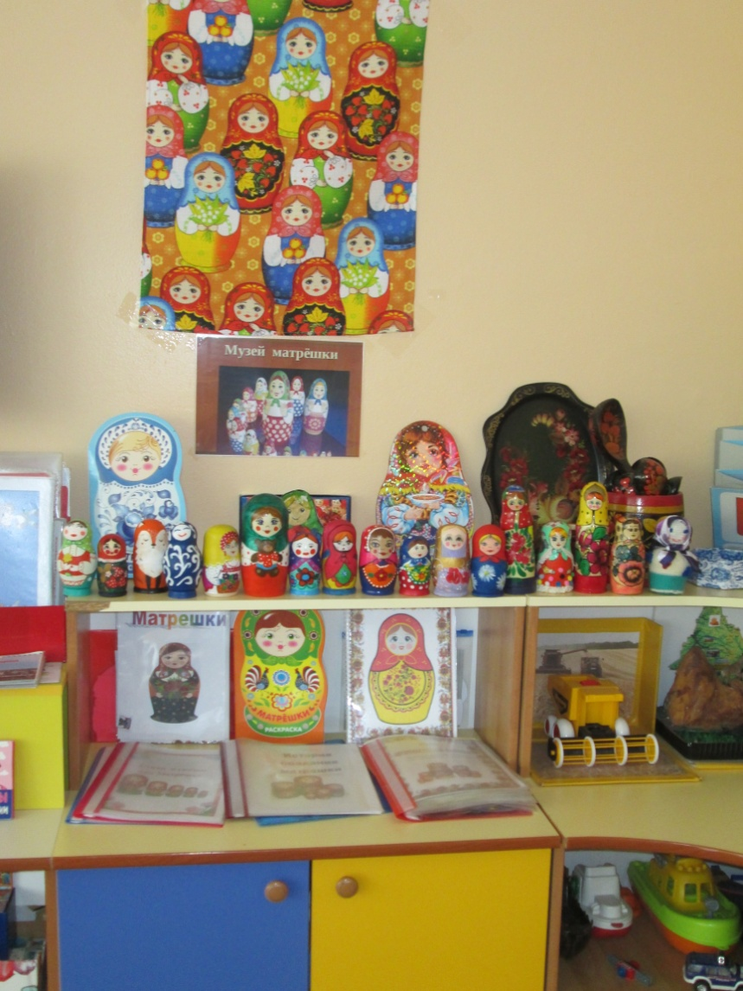
Групповой мини-музей
«Русская матрешка»

Slide 5
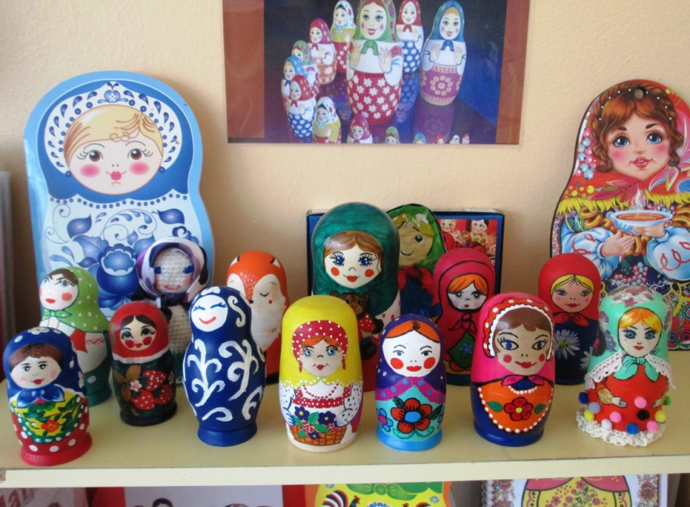
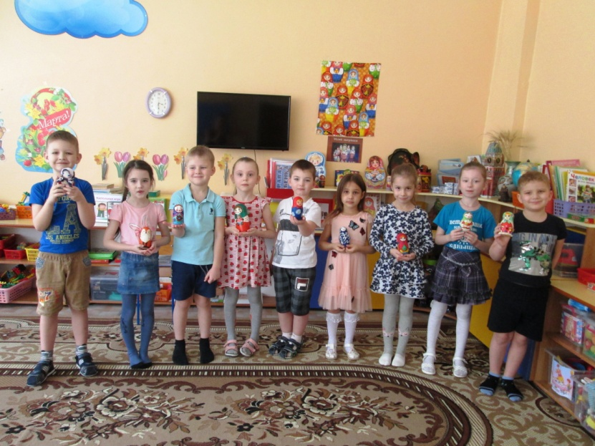
Творческий семейный конкурс
«Матрешка русская народная игрушка»

Slide 6
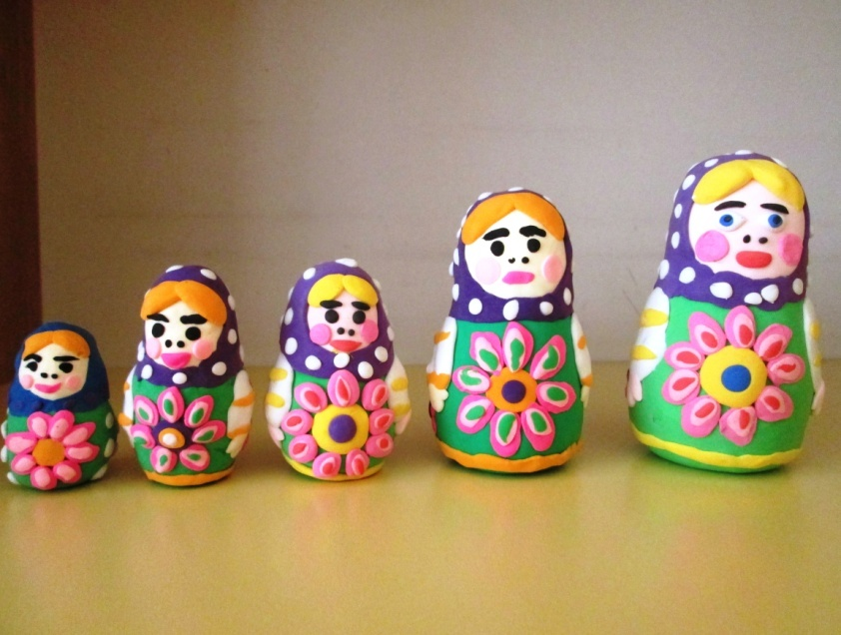
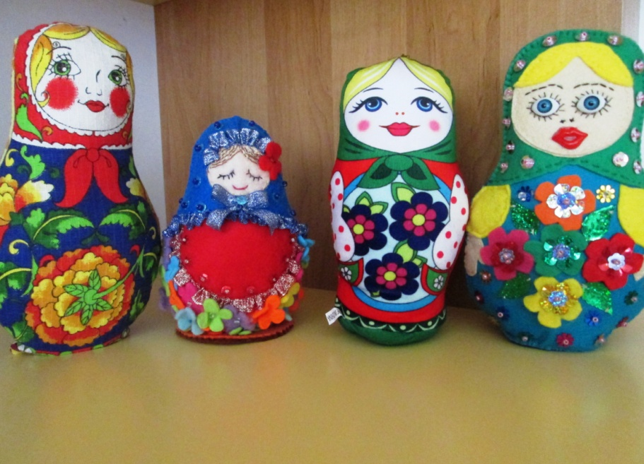
Экспонаты - деревянные матрешки и игрушки из различных материалов по мотивам матрешки

Slide 7
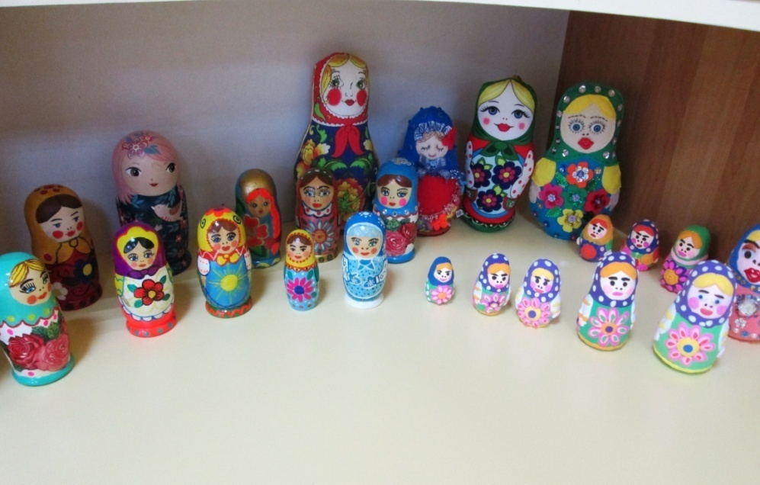
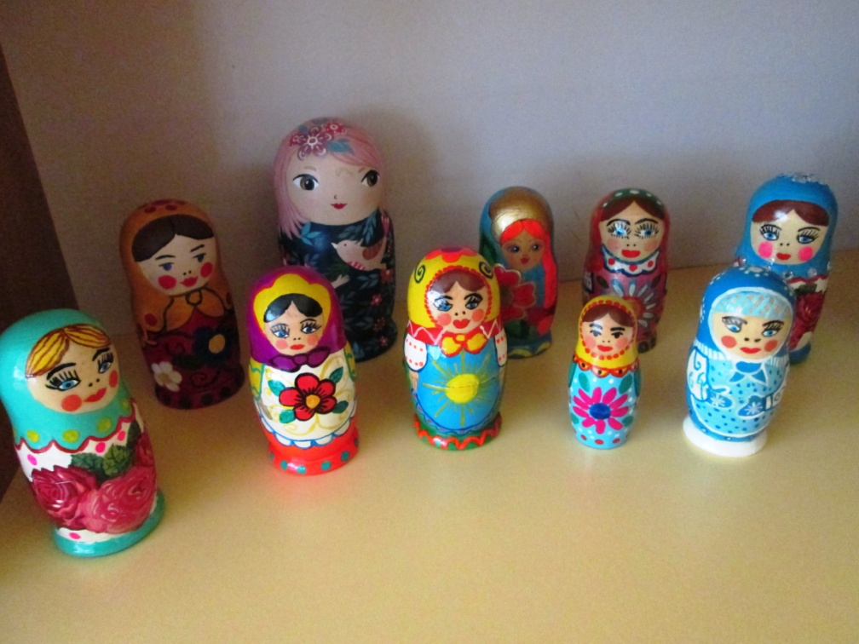

Slide 8
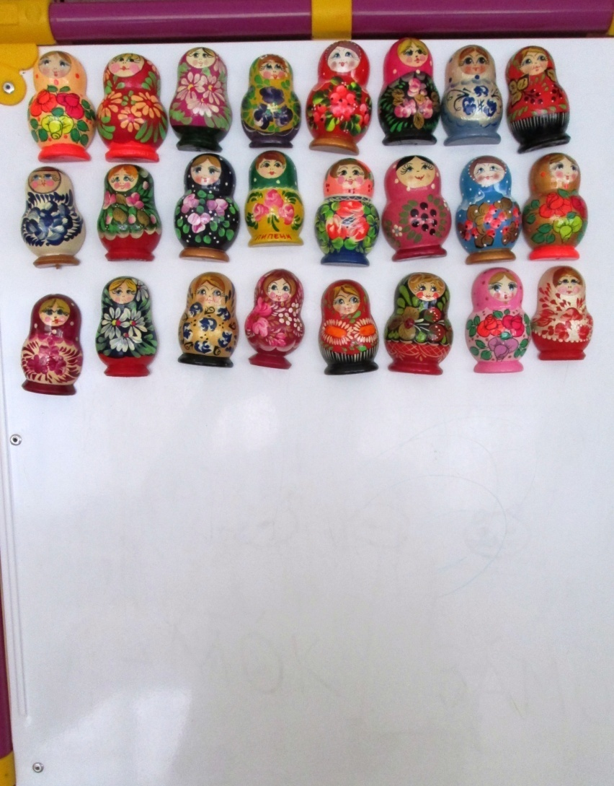
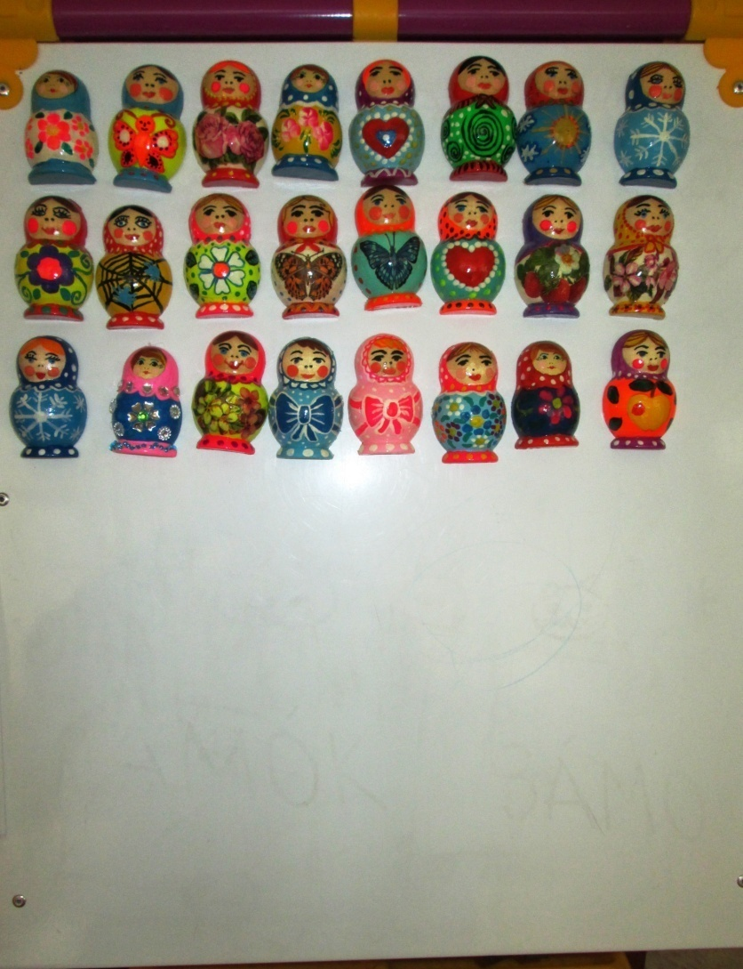
Коллекция плоскостных матрешек
(слева – фабричного производства, справа – заготовки, расписанные детьми на занятии

Slide 9
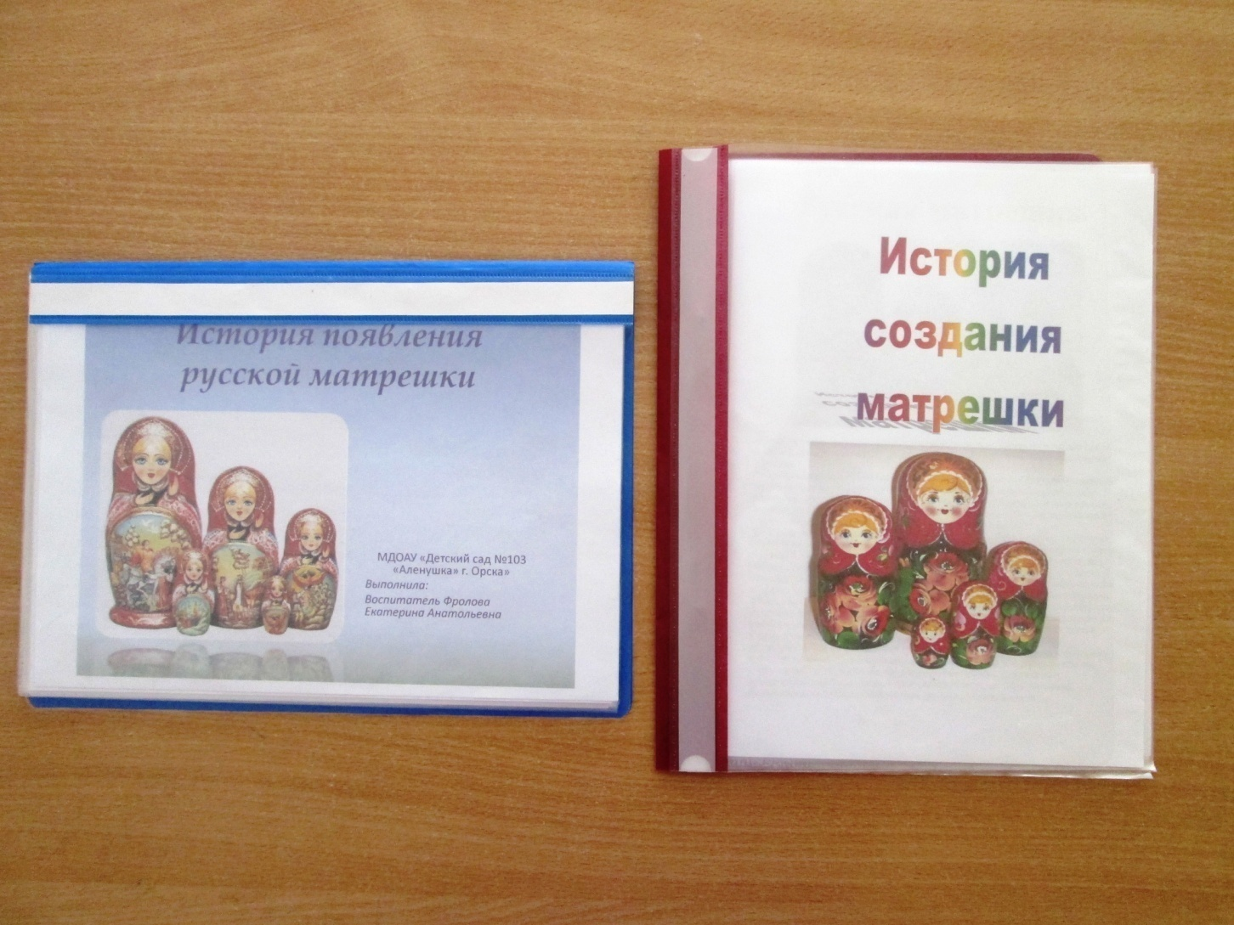
Альбомы
* «История появления русской матрёшки»
* История создания русской матрешки»

Slide 10
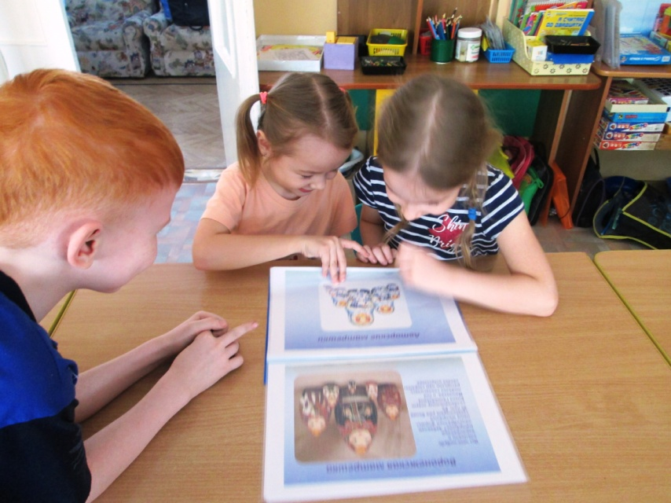
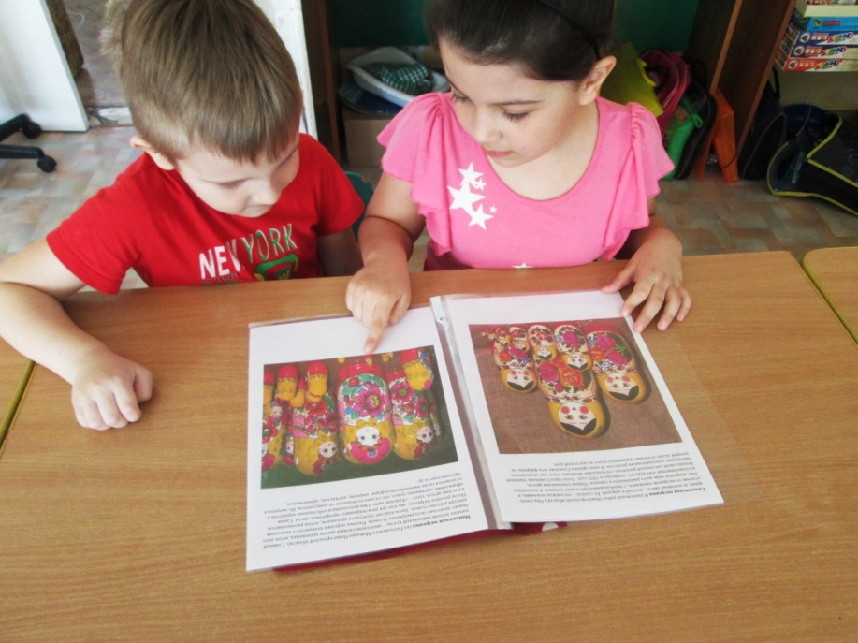
Знакомство с историей создания русской народной игрушки

Slide 11
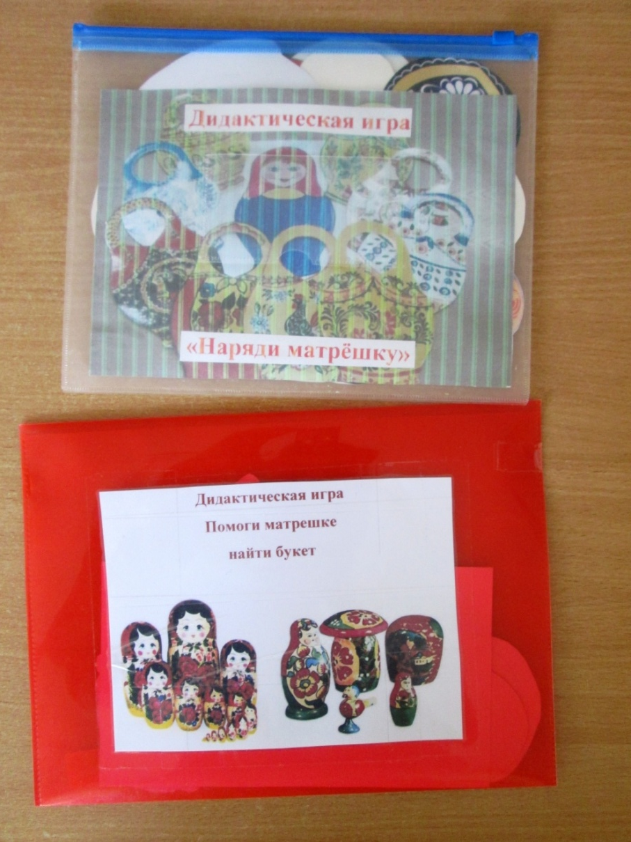
Дидактические игры
* «Наряди матрешку»
* «Помоги матрешке найти букет»
* «Собери матрешку»

Slide 12
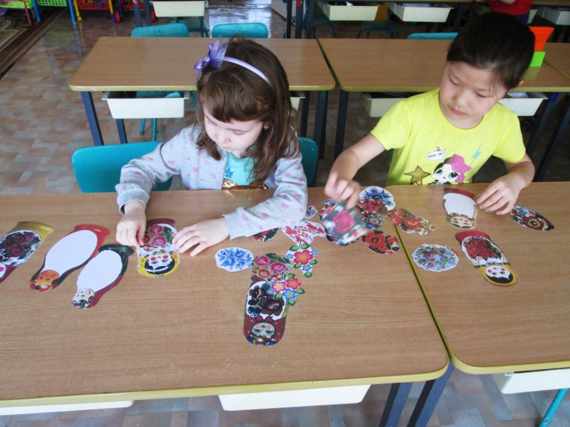
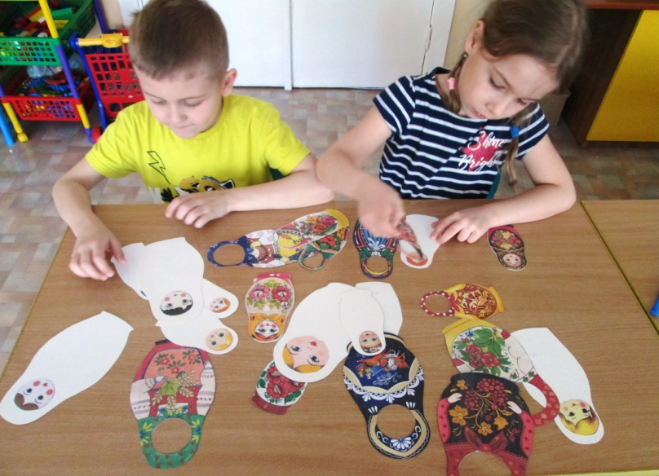
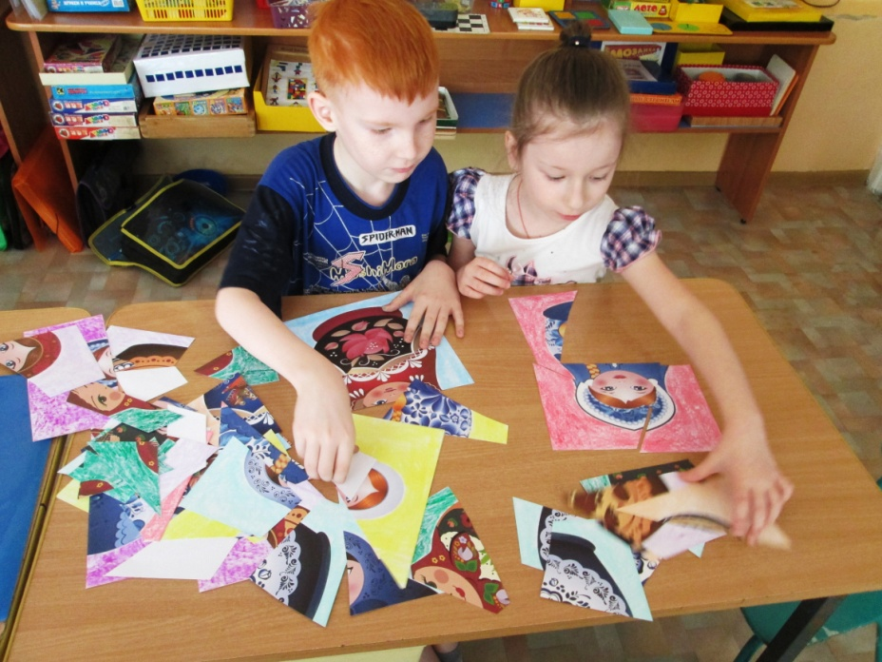
Игры и другие экспонаты мини-музея доступны для использования в свободной деятельности

Slide 13
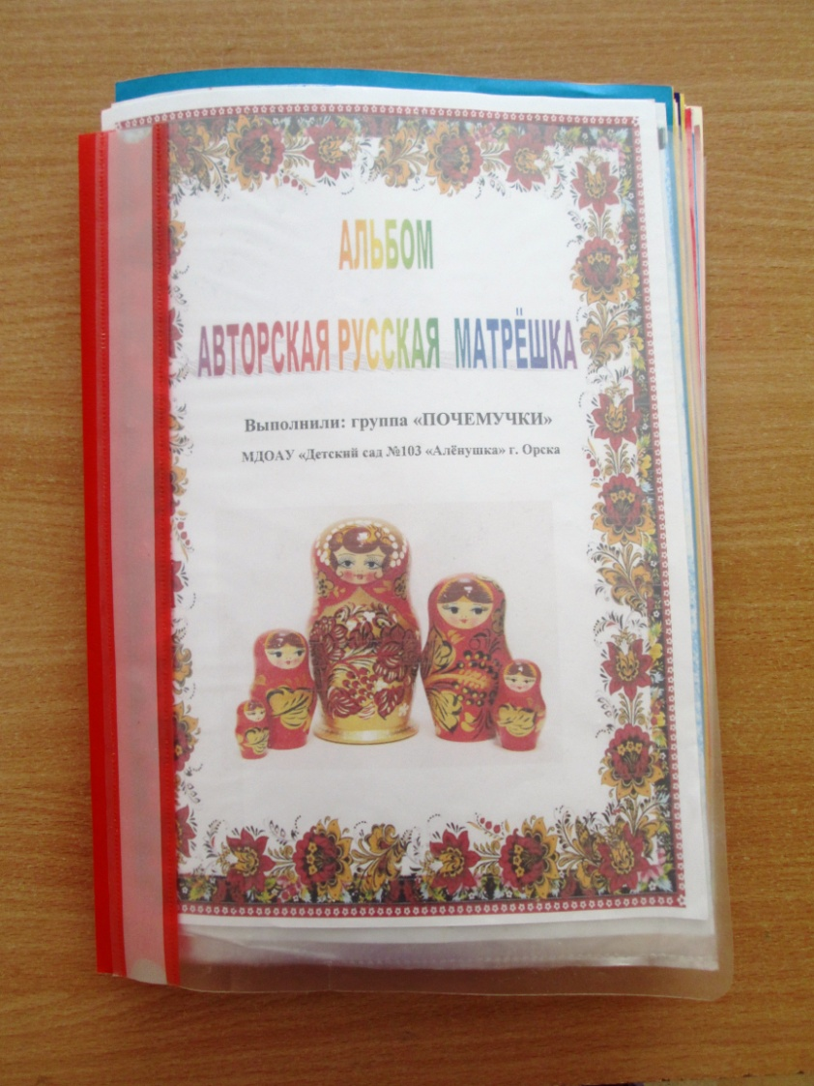
Совместный альбом «Авторская матрешка»

Slide 14
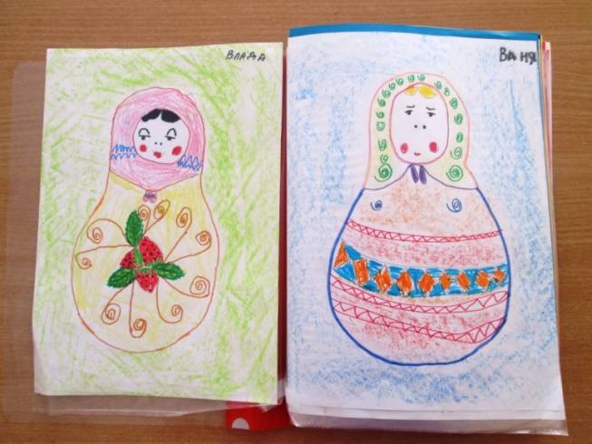
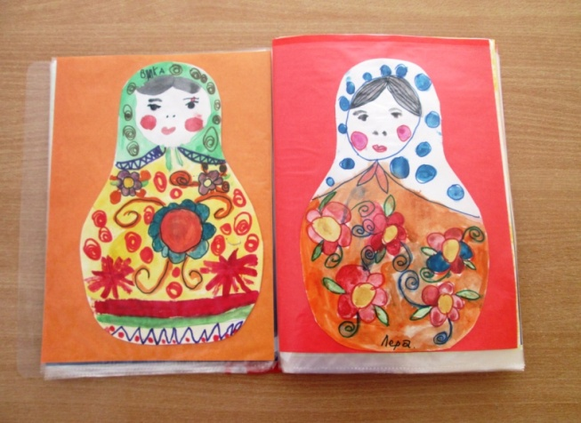
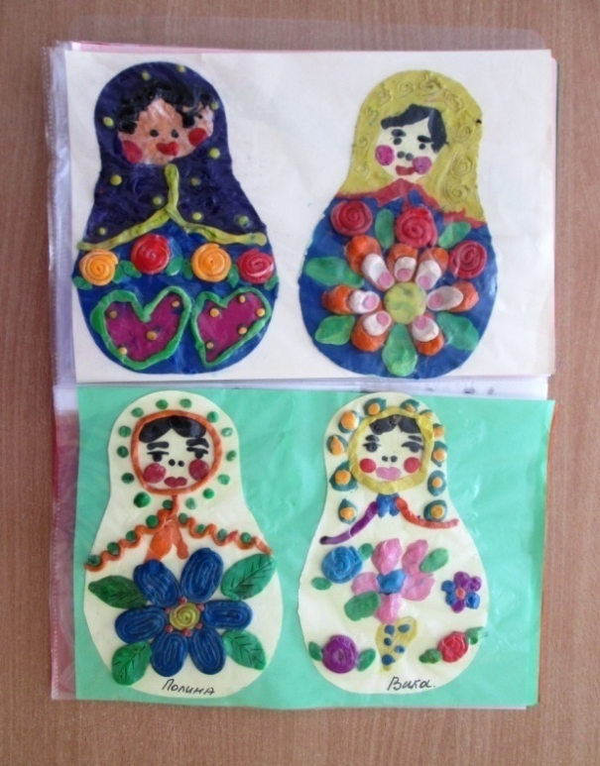
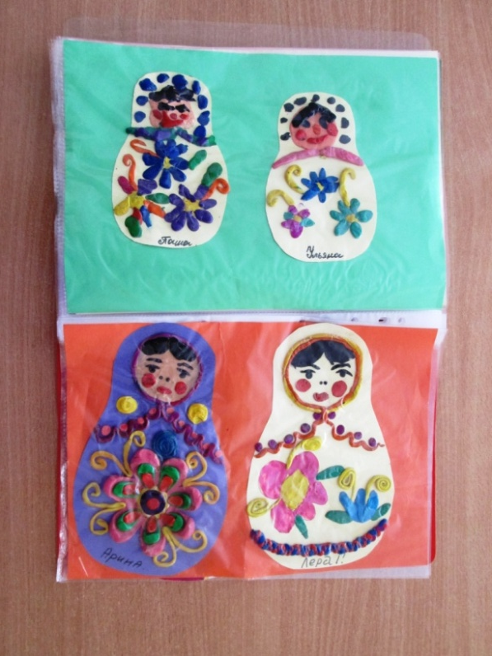
Тематические детские работы

